Slide 1
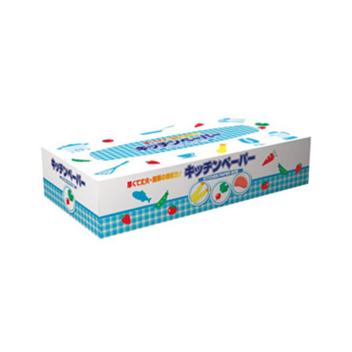
【提案書】
キッチンペーパー50W
特徴
料理をする家庭なら必ずある消耗品であるキッチンペーパー。貰って困るものではないため、イベントやキャンペーンで無料配布するばらまき用ノベルティグッズとして高い人気がございます。
商品写
納期
納期スペース
仕様
素材：パルプ
包装：化粧箱
備考：※組み合わせ3カートン以上でご注文ください。
お見積
お見積りスペース

